Slide 1

Chi usufruisce di un servizio sa che lo si può apprezzare solo ad esperienza conclusa mentre durante la fase di scelta bisogna più che altro fidarsi. Poiché la buona riuscita di un servizio, come una Vacanza Studio dipende da numerosi fattori, talvolta anche imprevedibili, L’astrolabio non chiede una fiducia ad occhi chiusi, ma dichiara pubblicamente i principi ai quali tutta la sua organizzazione deve attenersi in ogni azione, quei valori per cui siamo apprezzati da più di quarant’anni:
• Trasparenza: operiamo affinché ogni promessa, fatta a famiglie, studenti e Capigruppo, sia chiara, comprensibile e venga mantenuta.
• Cooperazione: ci adoperiamo con ogni mezzo perché l’esperienza del singolo ragazzo sia proficua e trascorra serena. I nostri storici Capigruppo, gli Italian Coordinators e l’esperto Staff delle scuole in loco, sono deputati ad essere sempre presenti per garantire la perfetta riuscita della Vacanza Studio.
• Sicurezza: ci impegniamo a garantire un’esperienza di viaggio tranquilla, priva di rischi prevedibili, supportando Capigruppo e studenti nella gestione e risoluzione degli eventuali imprevisti.
• Cultura: proponiamo corsi riconosciuti, perché da sempre diamo la massima importanza alla didattica e alla preparazione culturale e linguistica dei Docenti.

Slide 2
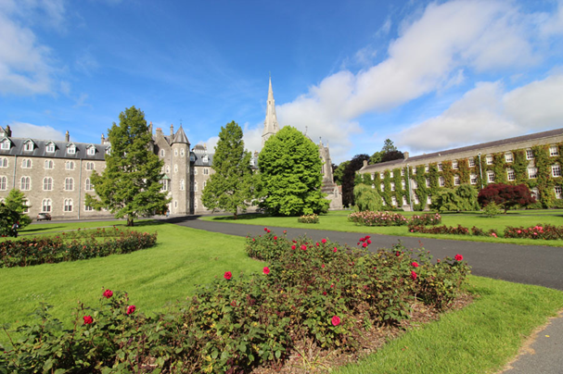
DUBLINO MAYNOOTH 2025
Maynooth è una cittadina universitaria sicura, giovane e dinamica, a soli 24 km da Dublino, comodamente raggiungibile con i mezzi pubblici in poco più di mezz’ora.
La lunga storia della città è testimoniata dal suo castello cinquecentesco, posto all’ingresso della parte sud del Campus Universitario e da Carton House, residenza dei Duchi di Leinster.

Slide 3
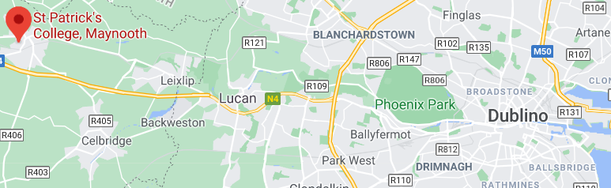
L’UNIVERSITÀ:
La nostra scuola, il St. Patrick College, sorge all’interno della Maynooth University, una tra le più prestigiose università irlandesi, caratterizzata da edifici storici e palazzine più moderne destinate ad aule e sistemazioni che creano un connubio perfetto tra modernità e passato.

Slide 4
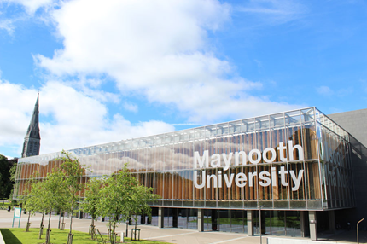
.
ETÀ:
11 – 17 anni
SISTEMAZIONE:
College
DATE DI PARTENZA:
3 – 17 luglio 2025
17 – 31 luglio 2025
DURATA:
15 giorni/14 notti
.

Slide 5
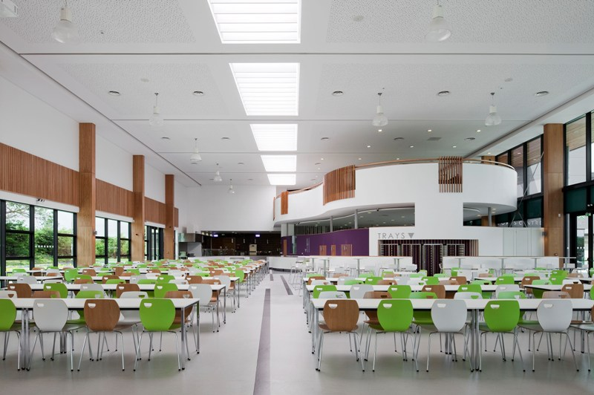
SISTEMAZIONE E TRATTAMENTO:
COLLEGE: camere singole con bagno privato
Trattamento di pensione completa presso la mensa della scuola.
Durante le gite di un’intera giornata viene fornito packed lunch.

Slide 6
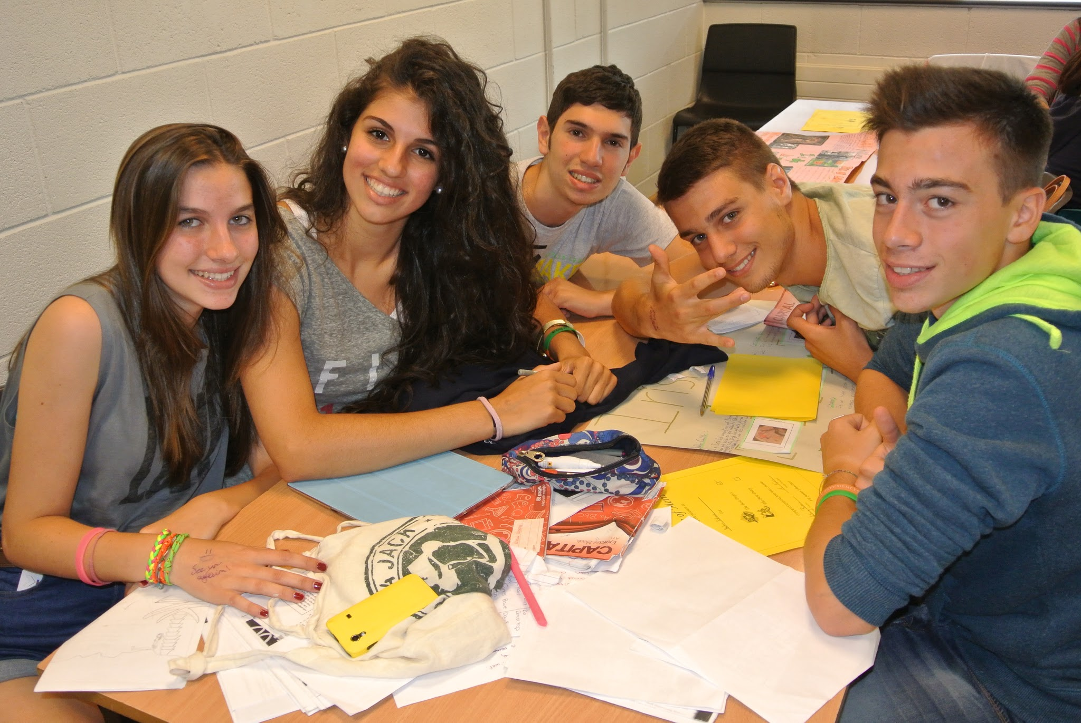

DIDATTICA:
SCUOLA: ATC
18 ore di lezione a settimana di cui:
- 15 ore di corso GENERAL
- 3 ore di 21stCentury Skills Workshops
Possibilità di iscriversi al TIE Examination
A corso completato verrà rilasciato l’attestato di frequenza.

Slide 7
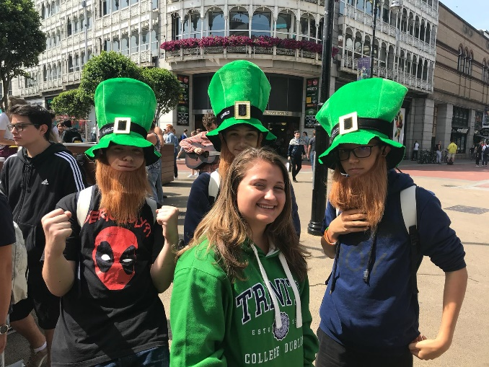

GITE:
Le escursioni costituiscono uno strumento didattico formidabile perché si esplorano nuove realtà, si visitano luoghi di interesse e s’impara moltissimo su storia, tradizioni, usi e costumi locali del posto.
3 gite di un’intera giornata a:
- Belfast
- Cliffs of Moher & Galway (con rientro in campus dopo la cena fuori)
- dintorni di Dublino
4 uscite di mezza giornata in città
Le gite potrebbero subire lievi variazioni prima della partenza.
Il programma definitivo verrà consegnato ai Capigruppo all’arrivo in loco.

Slide 8

BELFAST:
Belfast, è la capitale dell’Irlanda del Nord, gli activity leaders vi accompagneranno in un Walking Tour della città ed approfitterete per conoscere, tra l’altro, il Titanic Experience Museum (ingresso incluso).

Slide 9

CLIFFS OF MOHER & GALWAY:
Gli activity leaders vi accompagneranno a visitare le stupende scogliere di Moher e a fare un giro turistico per la città di Galway, città frequentatissima da viaggiatori e turisti di tutto il mondo per il suo forte richiamo culturale e il suo centro storico particolare e pieno di vita.

Slide 10
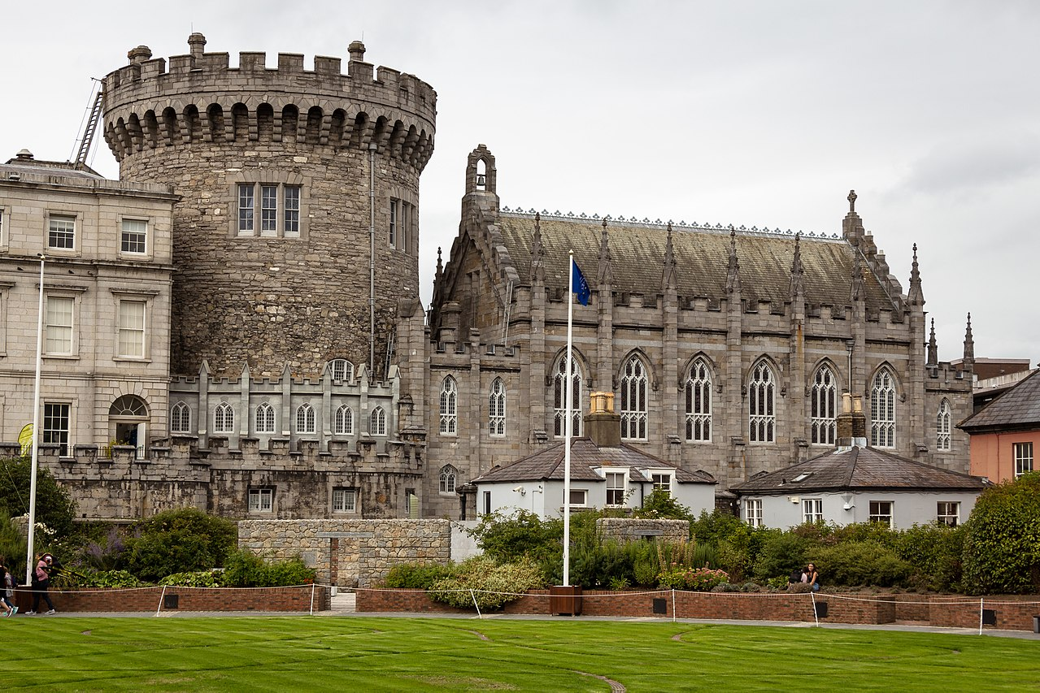
DUBLINO:
Dublino è una città vivace, molto verde, piena di giovani studenti, dalla frizzante vita culturale, gli activity leaders vi guideranno alla scoperta delle meraviglie di questa città.

Slide 11
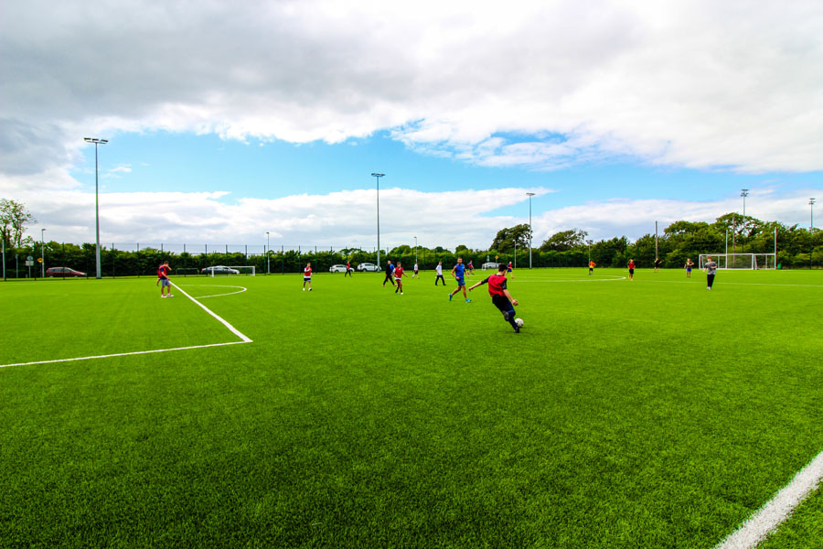

TEMPO LIBERO:
Le serate saranno tutte organizzate dallo Staff della scuola con discoteca, balli e musiche irlandesi, tornei sportivi, movie night e tanto altro ancora!

Slide 12
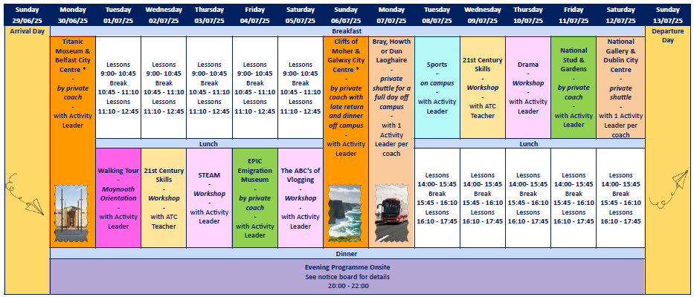
SAMPLE SUMMER PROGRAMME
The structure of your programme in the summer may be different

Slide 13
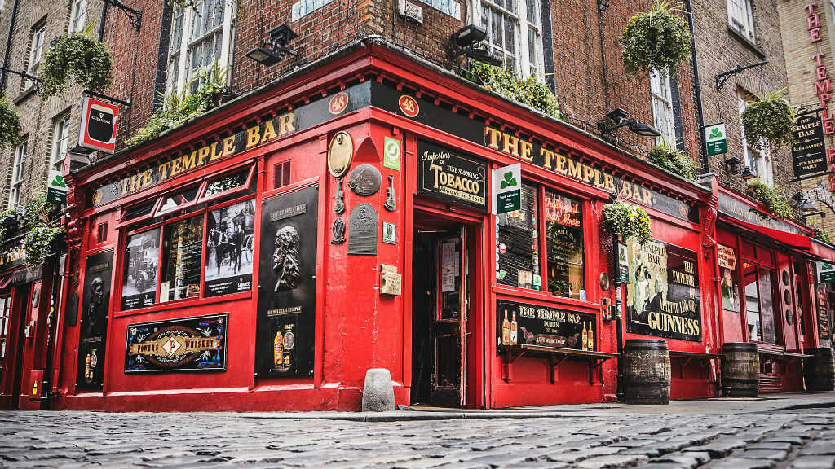
MAYNOOTH
QUOTE DA MILANO
PACCHETTO 14 NOTTI | € 3.260
SUPPLEMENTI OBBLIGATORI
TASSE AEROPORTUALI | € 120
SPESE APERTURA PRATICA | € 190
POLIZZA AMICA | € 70
SUPPLEMENTI FACOLTATIVI
ASSICURAZIONE INTEGRATIVA | € 120
TIE EXAMINATION | € 150

Slide 14

COME ISCRIVERSI
ISCRIVITI SUBITO
- Compila con precisione e in tutte le sue parti la Domanda d’Iscrizione online, che troverai nel nostro sito www.lastrolabio.it, cliccando nella home page la sezione “PRENOTA”.
- Per finalizzare l’iscrizione di una Vacanza Studio, versa il relativo acconto, al quale dovrai sommare gli importi degli eventuali Supplementi Facoltativi richiesti in fase di prenotazione.

Slide 15
OFFERTE SPECIALI
Per prenotazioni entro il 15 dicembre 2024 risparmio complessivo di € 630 di cui:
€ 200 Garanzia NO RISK in omaggio
€ 150 Garanzia Prezzi Bloccati in omaggio
€ 60 Garanzia Prezzo Carburante Bloccato in omaggio
€ 70 Polizza Amica in omaggio
€ 100 Buono Agenzia, spendibile presso le Agenzie di Viaggi & Turismo del nostro Gruppo, valido per qualsiasi destinazione, in Italia e nel mondo (esclusa la sola biglietteria aerea, marittima e ferroviaria) con un minimo di spesa pari a € 1.000.
€ 50 Cambio corso/destinazione/data in omaggio, da comunicare entro il 30/4/2025 (valido solo per destinazioni estero)
Per prenotazioni entro il 28 febbraio 2025 risparmio complessivo di € 280 di cui:
€ 60 Garanzia Prezzo Carburante Bloccato in omaggio
€ 70 Polizza Amica in omaggio
€ 100 Buono Agenzia, spendibile presso le Agenzie di Viaggi & Turismo del nostro Gruppo, valido per qualsiasi destinazione, in Italia e nel mondo (esclusa la sola biglietteria aerea, marittima e ferroviaria) con un minimo di spesa pari a € 1.000.
€ 50 Cambio corso/destinazione/data in omaggio, da comunicare entro il 30/4/2025 (valido solo per destinazioni estero)

Slide 16


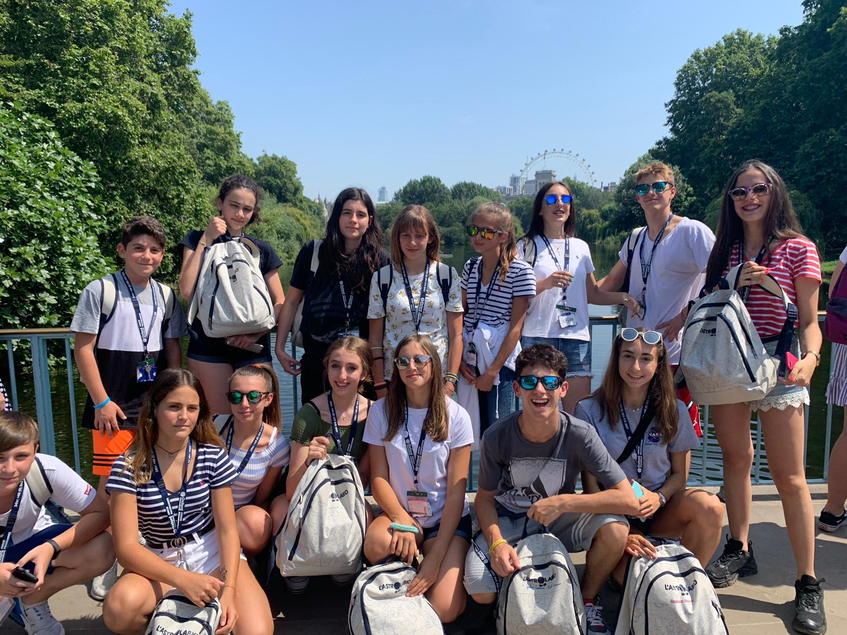
BUON VIAGGIO!

